Slide 1
Ausbildungs-Marktplatz
an der Beruflichen Schule des Kreises Pinneberg in Pinneberg

Slide 2
Inhaltsangabe
1. PinBall
1.1 Veranstalter
1.2 Warum PinBall besuchen?
1.3 Duale Berufsausbildung
1.4 Vorteile einer dualen Berufsausbildung
1.5 Tipps & Tricks: Vorbereitung der SuS auf PinBall
1.6 Tipps & Tricks: Vorbereitung der SuS auf ein
Vorstellungsgespräch

Slide 3
1.1 Veranstalter
Barmer-Geschäftsstelle Pinneberg
Berufliche Schule des Kreises Pinneberg in Pinneberg
Nordexperten e.V.
Schulamt des Kreises Pinneberg
Wirtschafts-Gemeinschaft Pinneberg

Slide 4
1.2 Warum PinBall besuchen?
durchschnittlich mehr als 100 regionale Unternehmen und Fachschulen
Interessante Berufe
Kontakt mit ausbildenden Unternehmen
dadurch Vorteile im Bewerbungsverfahren
Austausch in ruhiger Atmosphäre
Praktikumsbewerbung möglich (Oberstufen)

Slide 5
1.3 Duale Berufsausbildung
SuS bewerben sich aktiv bei Ausbildungsunternehmen
Vorstellungsgespräch, Ausbildungsvertrag
zwei Lernorte
Praxis im Betrieb, Theorie in der Berufsschule
Zusätzliche Abschlüsse möglich (z. Bsp. Mittlerer Bildungsabschluss, Fachhochschulreife)

Slide 6
1.4 Vorteile einer dualen Berufsausbildung
Lernen und Geld bekommen
Praxisnähe motiviert zum Lernen
Berufserfahrung sammeln
hohe Chancen auf Übernahme durch den Betrieb
gesellschaftliche Anerkennung
gute Karriereperspektiven
interessante Weiterbildungsmöglichkeiten
gute Verdienstmöglichkeiten (z. Bsp. Industriekauffrau/-mann 800 – 1.060 Euro)

Slide 7
1.5 Tipps & Tricks: Vorbereitung der SuS auf PinBall
Überblick über Ausbildungsberufe
(z. Bsp. www.Berufe.net)
Auf PinBall nach Ausbildungsbetrieben suchen
https://www.pinball-pinneberg.de/
Kontaktaufnahme auf PinBall

Slide 8
1.6 Tipps & Tricks: Vorbereitung der SuS auf ein Vorstellungsgespräch bei PinBall
Über den Ausbildungsbetrieb informieren
Fragen zum Ausbildungsbetrieb vorbereiten
Bewerbungsmappe erstellen
Angemessenes Erscheinungsbild
Vorstellungsgespräch simulieren (Rollenspiele)
Informationen und Dokumente (für Lehrkräfte und SuS)

Slide 9
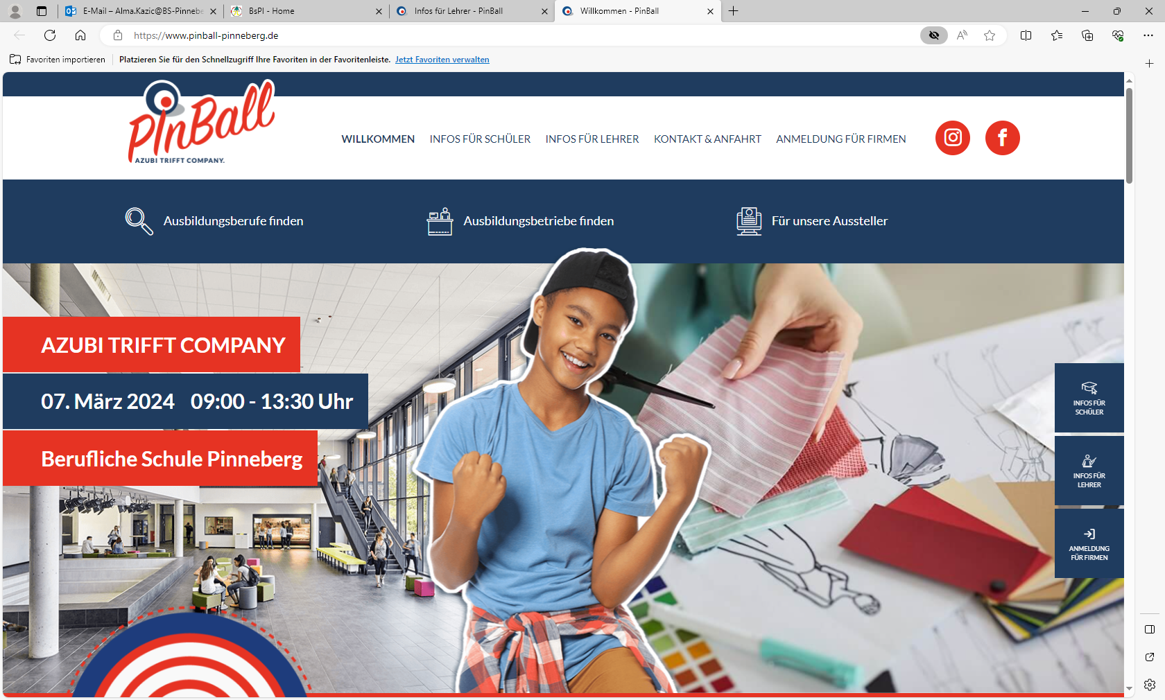
2. Anleitung zur Buchung von
Gesprächsterminen
Notes:
<Foliennummer>

Slide 10
2.1 Ausbildungsberuf finden

Slide 11
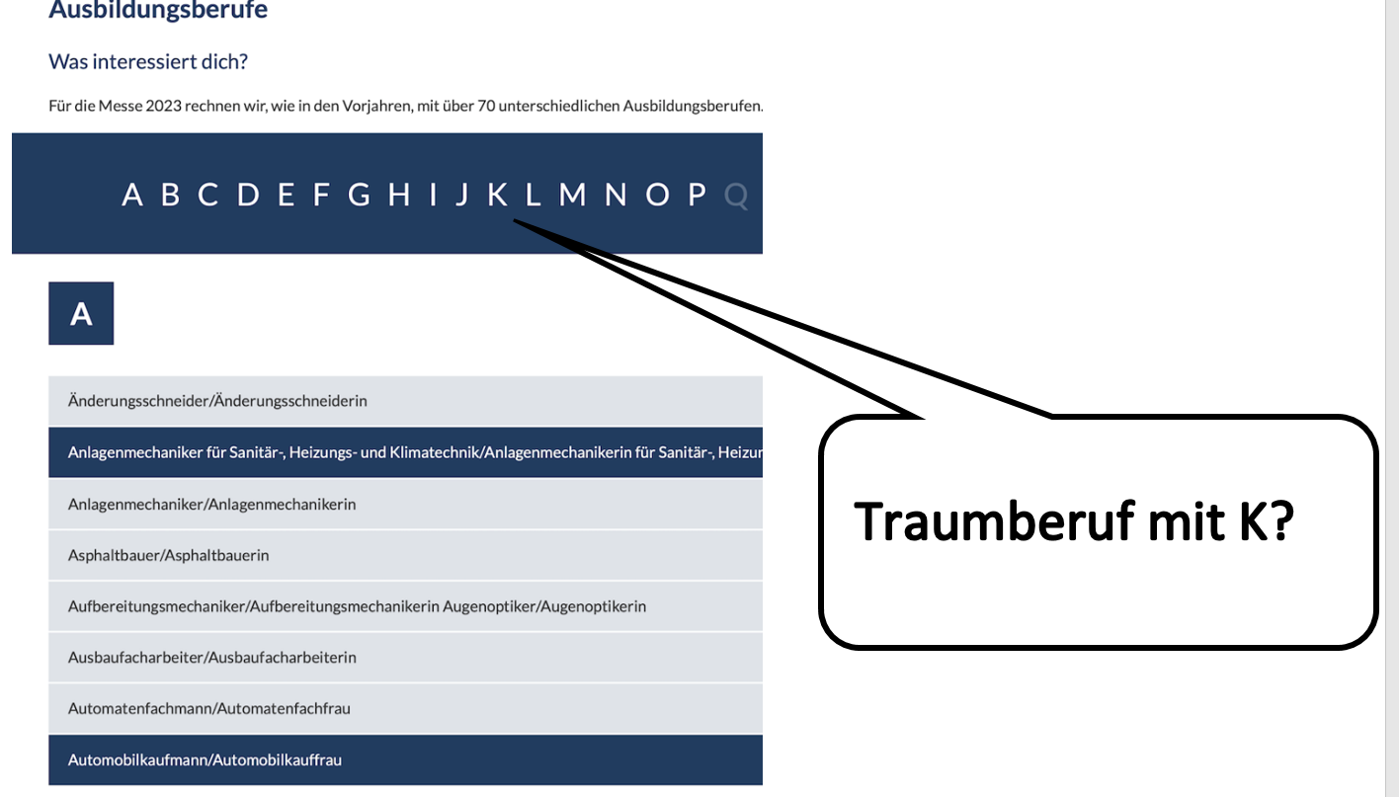
2.2 Ausbildungsberuf mit K
27.10.19

Slide 12
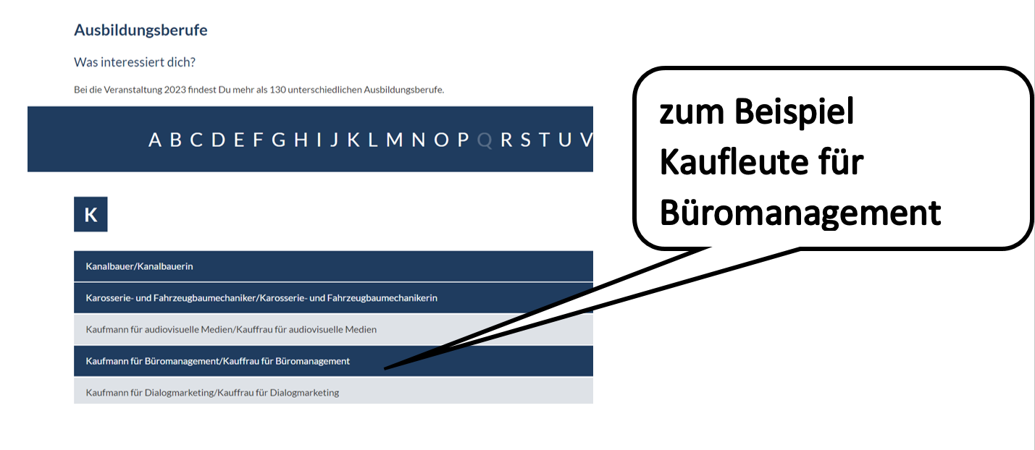
2.3 zum Beispiel Kaufleute für Büromanagement

Slide 13
2.4 zum Beispiel GAB mbH

Slide 14
2.5 Angebotene Ausbildungsberufe

Slide 15
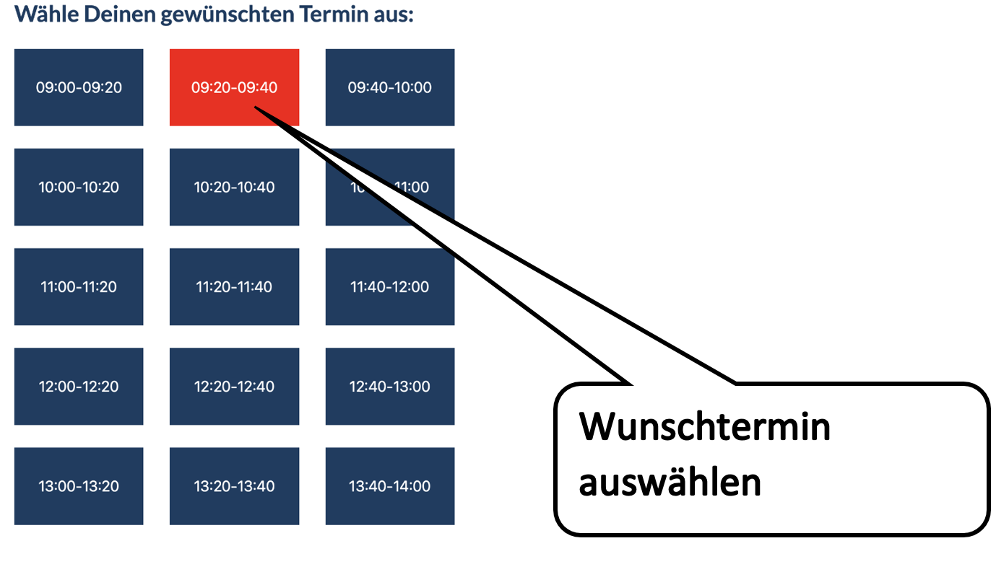
2.6 Termin wählen

Slide 16
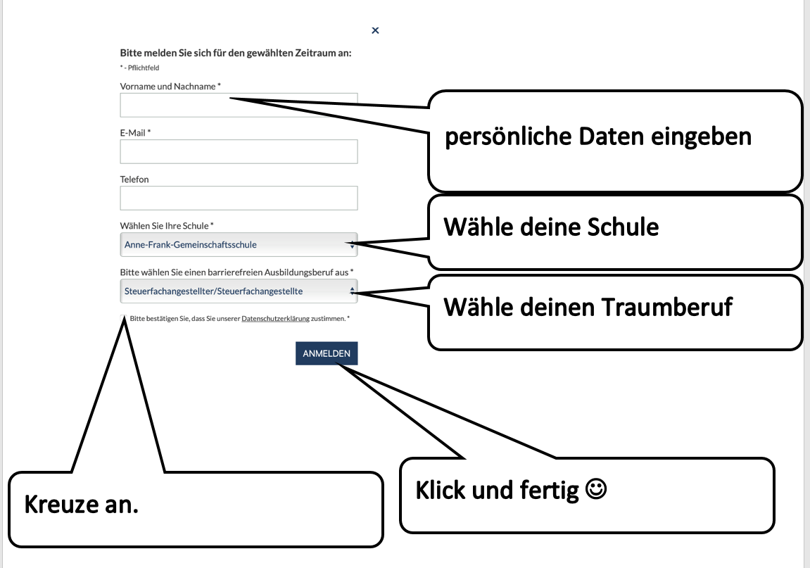
2.7 persönliche Daten eingeben

Slide 17
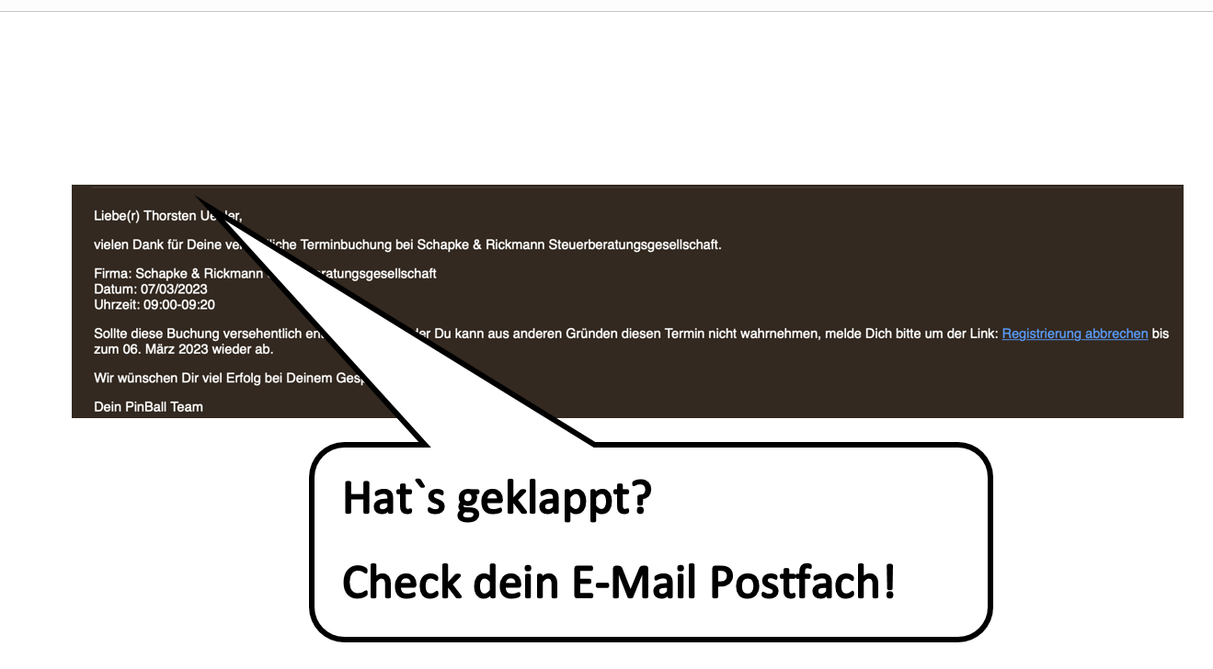
2.8 Check dein E-Mail Postfach

Slide 18
2.9 Termin absagen

Slide 20
Los geht´s …
Wir freuen uns auf Ihren Besuch bei PinBall 2023!
Vielen Dank für die Aufmerksamkeit!
Notes:
<Foliennummer>

Slide 22
Los geht´s …
Wir freuen uns auf Ihren Besuch bei PinBall
Vielen Dank für die Aufmerksamkeit!

